Slide 1
- EyeCan 프로젝트를 시작으로
루게릭 병 환자 뿐만 아니라
일반일을 비롯해 소수의 장애인들 모두가
불편없이 소통과 공감이 편하게 사용할 수 있도록
서비스를 디자인, 발전시켜왔다..
design DIVE와 함께한
삼성전자의 안구마우스 프로젝트를 통해 알게된 사실은
대부분의 환자들이 가장 중요시 여기는 점은
결국, 지인 또는 가족과의 커뮤니케이션이라는 것을 알게 되었습니다.
다시 말해, 사랑하는 사람들과 대화하고 공감하고 싶은 것입니다.
그래서 우리는 보다 쉽고 빠른 의사소통을 통해
서로 공감할 수 있도록 하는데 역량을 집중하였습니다.

Slide 2
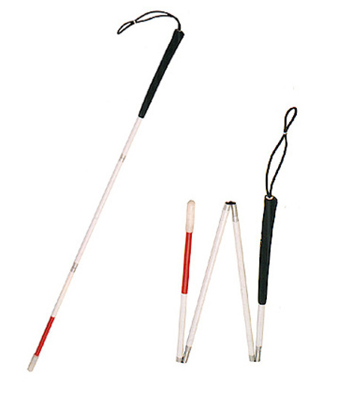
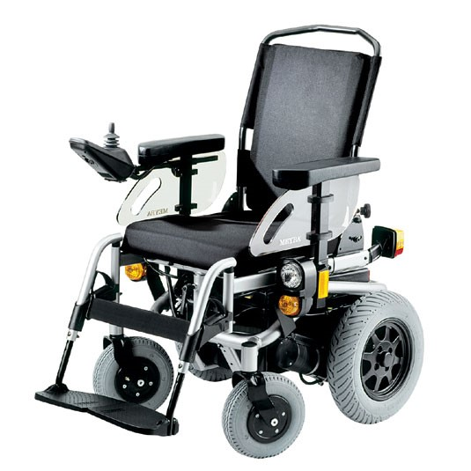
- 과연, 장애 극복에 초점을 맞춘 기술 또는 기능적 제품만으로 그들의 존엄성을 어느 정도까지 만족시켜줄 수 있을까?

Slide 3
>가치에 대한 방향설정
Seed base(기술과 성능 중심)
일반인과 동일하지 않은 부분을 장애라 판단하고
그 장애를 극복하기 위한
또는 그 장애를 일반인과 가장 유사하게 하기 위한
자기 중심적 접근, 기술적 접근
문제해결방법
일반인
장애인
needs base(사용자주도, 맥락과 융합)
그들만의 특출한 감각적 역량을 극대화하여
일반인을 비롯해
다양한 소수의 장애인과의 소통을
원할하게 할 수 있는
공감 커뮤니케이션 툴 제작을 목적으로 한다.

Slide 4
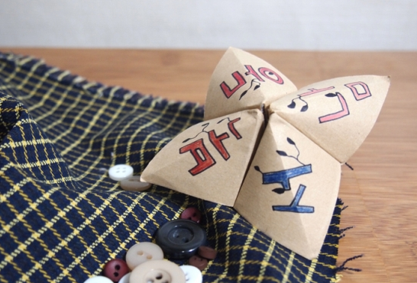
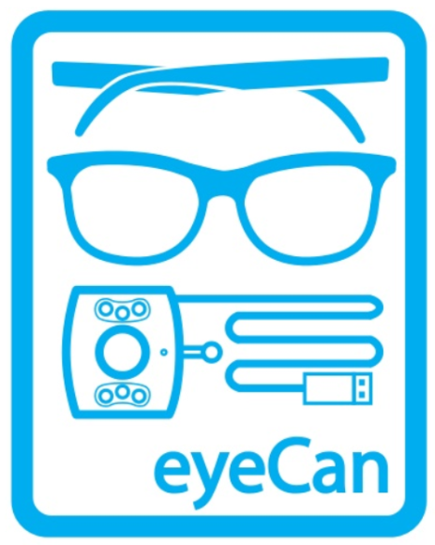
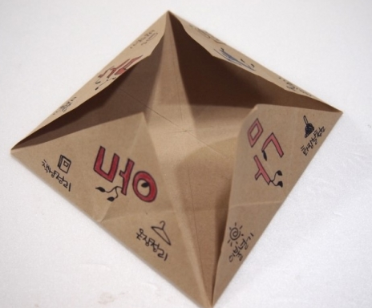
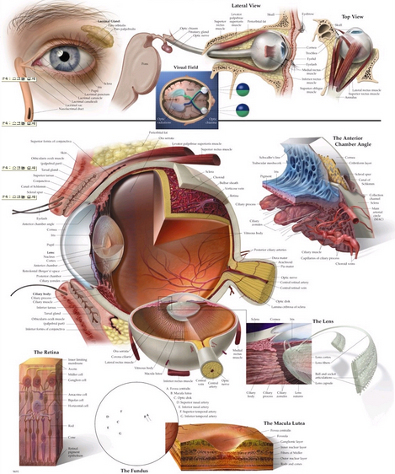
>가치를 가시화하기
다양한 기술의
효율적 융합
사용자 중심의
맥락적 사고 가시화
근육센서
기계
서비스
의료테크놀로지
융합
디자인
자동화
KEYBORD
공학

Slide 5
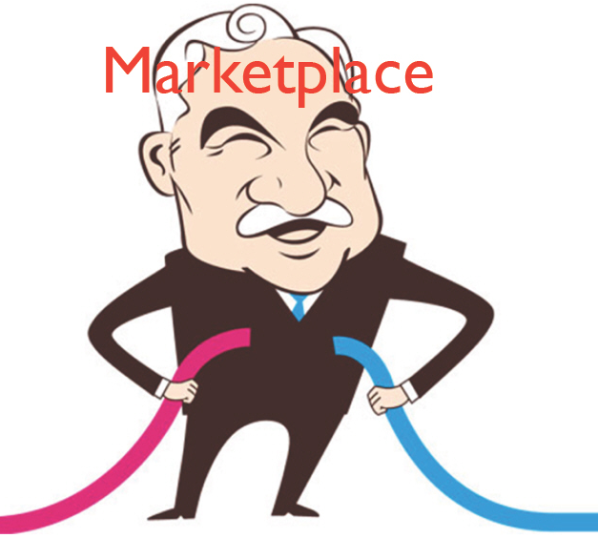
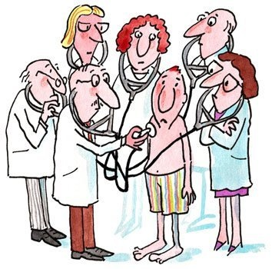
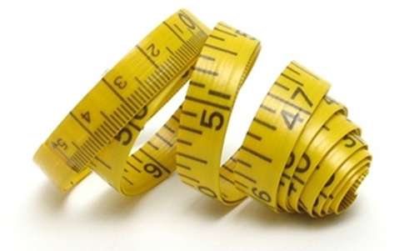
>가능성 및 확장성
UX , Service design
Platform
Life style
coordinator
근육센서
&
KEYBORD
AD(PPL, 맞춤형)
Idea 기술 융합 컨텐츠 Life Style

